Slide 1



Análise do Bolsa Família Construção de um modelo preditivo
Ulisses Cuani

Slide 2
Objetivo do Projeto
Quais indicadores socioeconômicos mais influenciam a quantidade de beneficiários?
É possível estimar a demanda potencial de benefícios em municípios?
Há municípios com subatendimento ou sobreconcentração de beneficiários?
Como esse modelo pode apoiar planejamento orçamentário e políticas públicas?

Slide 3
Mapeamento das bases de dados
IBGE / SIDRA | Extração dos dados via API; Definido ano de 2021.
BOLSA FAMÍLIA | Base de 2021, agregando os meses.
CÓD. MUNICÍPIOS | Base intermediária para fazer o join entre as tabelas, pelo código do município.
Variáveis não consideradas para o case:
Saneamento Básico: API do IBGE retornou matriz vazia para a granularidade municipal fechada.
Número de Empresas: Inviabilidade técnica temporária (Erro 500) nos servidores do IBGE.
Desemprego e Renda: Dados oriundos da pesquisa PNAD, que não possui margem de confiabilidade estatística a nível municipal (apenas estadual).
Metodologia Alternativa:
População Urbana (Proxy de 2010): A separação Urbana vs Rural do Censo 2022 ainda não estava totalmente estabilizada na API pública do SIDRA.

Slide 4
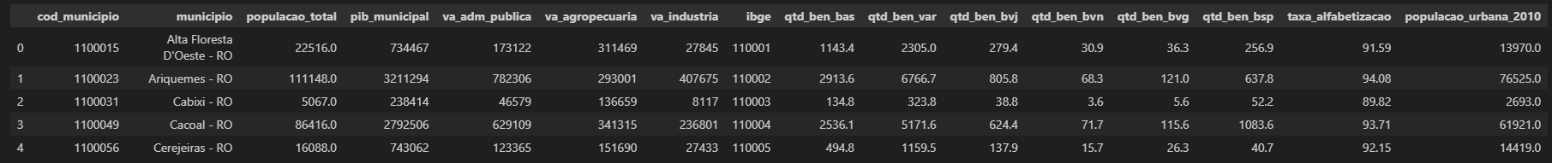

Início da exploração ...
01
A granularidade esta correta?
02
Existem valores ausentes?
03
Quantidade de valores únicos por coluna

Slide 5
Criação de novas features
01
03
04
02
% VA Agropecuario
va agropecuario / pop. município
PIB per capita
PIB / pop. município
% VA Industria
va industria / pop. município
Taxa de urbanização
05
% VA ADM Pública
urbanização / pop. município
va adm pública / pop. município

Slide 6
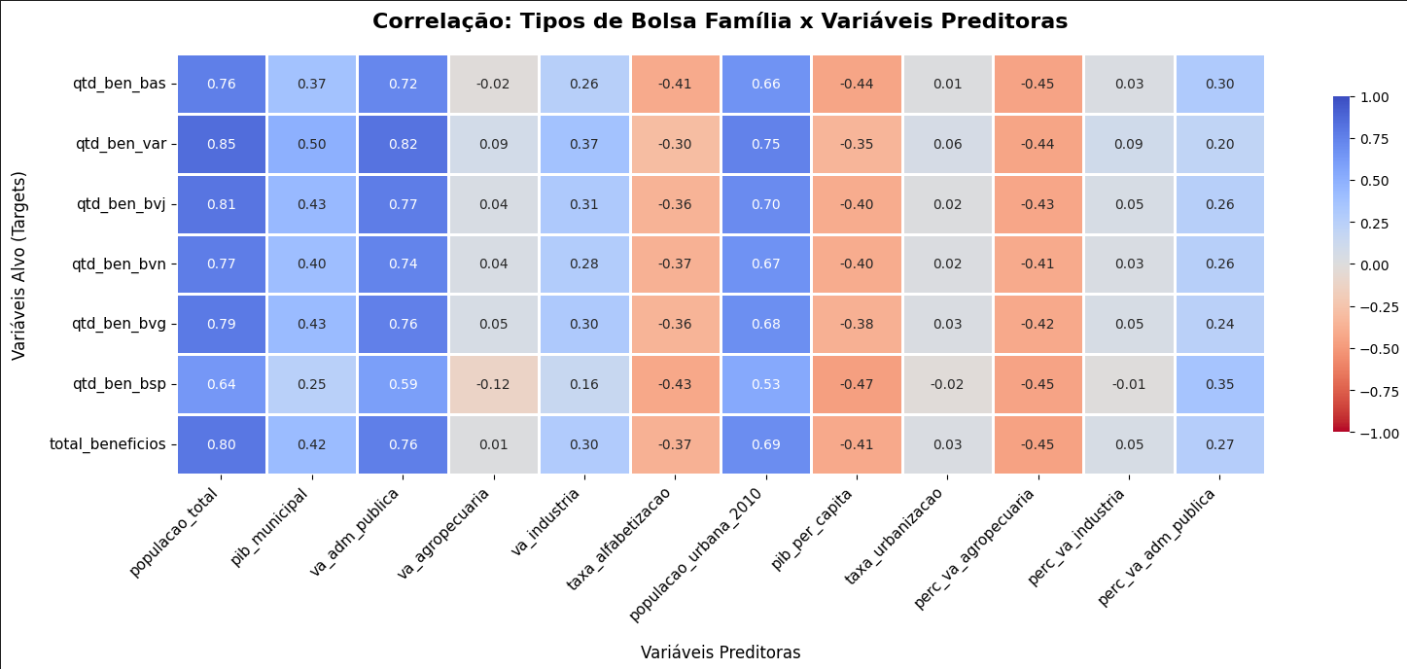


Correlação: targets vs preditoras
Correlação forte (>70%)
População do município
Valor adicionado administração pública
População Urbana
Correlação média (>40%)
PIB per capita
% Valor adicionado agropecuária

Slide 7
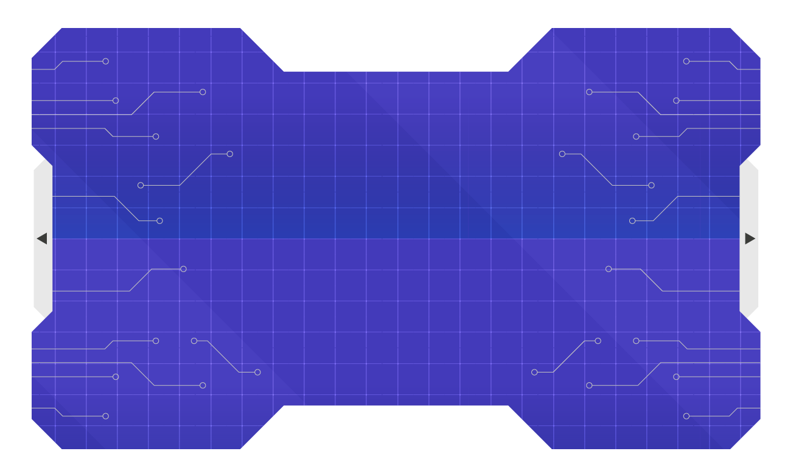
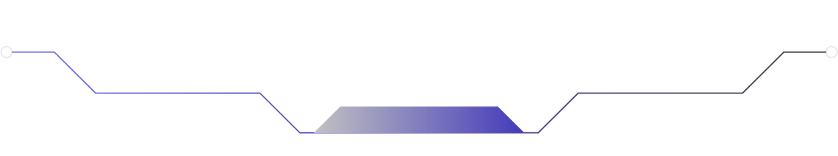
Modelagem preditiva

Slide 8
Otimização do modelo
Seleção por modelo
Random Forest,
XGBoost,
LightGBM
RandomForest
Feature Selection
Hiperpametros
Comparação Final
Mean Absolute Error: 2.000
Gp_minimize – abordagem bayesiana

Slide 9
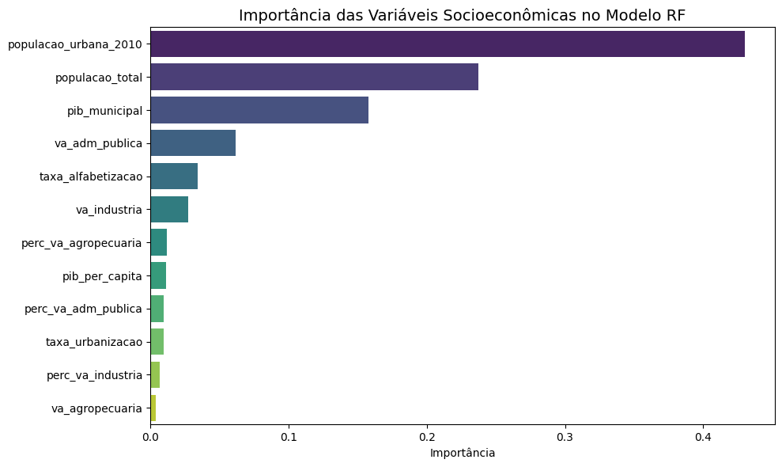
Resultados
Erro Médio Absoluto: 2.000 beneficiários
O modelo explica cerca de 65% da variabilidade da base

Slide 10
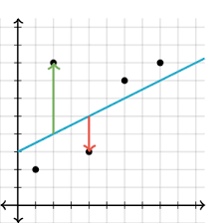
Análise dos resíduos
Subatendimento
Município | Benef. Real | Benef. Prev | Resíduo
Curitiba - PR | 106.144 | 290.664 | -184.520
Brasília - DF | 259.790 | 408.861 | -149.071
Goiânia - GO | 90.694 | 223.331 | -132.636
Sobreconcentração
Município | Benef. Real | Benef. Prev | Resíduo
São Paulo - SP | 1.343.725 | 1.040.868 | 302.856
Fortaleza - CE | 600.430 | 456.464 | 143.966
Rio de Janeiro - RJ | 804.858 | 674.992 | 129.866

Slide 11
Como esse modelo pode apoiar planejamento orçamentário e políticas públicas?
Painel de Decisão: Transforma os dados do Censo em inteligência visual e estratégica.
Planejamento Orçamentário: Foco imediato em auditorias e corte de gastos indevidos (Sobreconcentração).
Políticas Públicas: Direciona a "Busca Ativa" para incluir famílias invisíveis no programa (Subatendimento).

Slide 12
Considerações ...
Modelo Descritivo
Base única
Nos descreve o cenário de 2021.
Falta de safras para maior generalização e comparação temporal
Poucos dados
Base de dados com 5 mil registros.

Slide 13
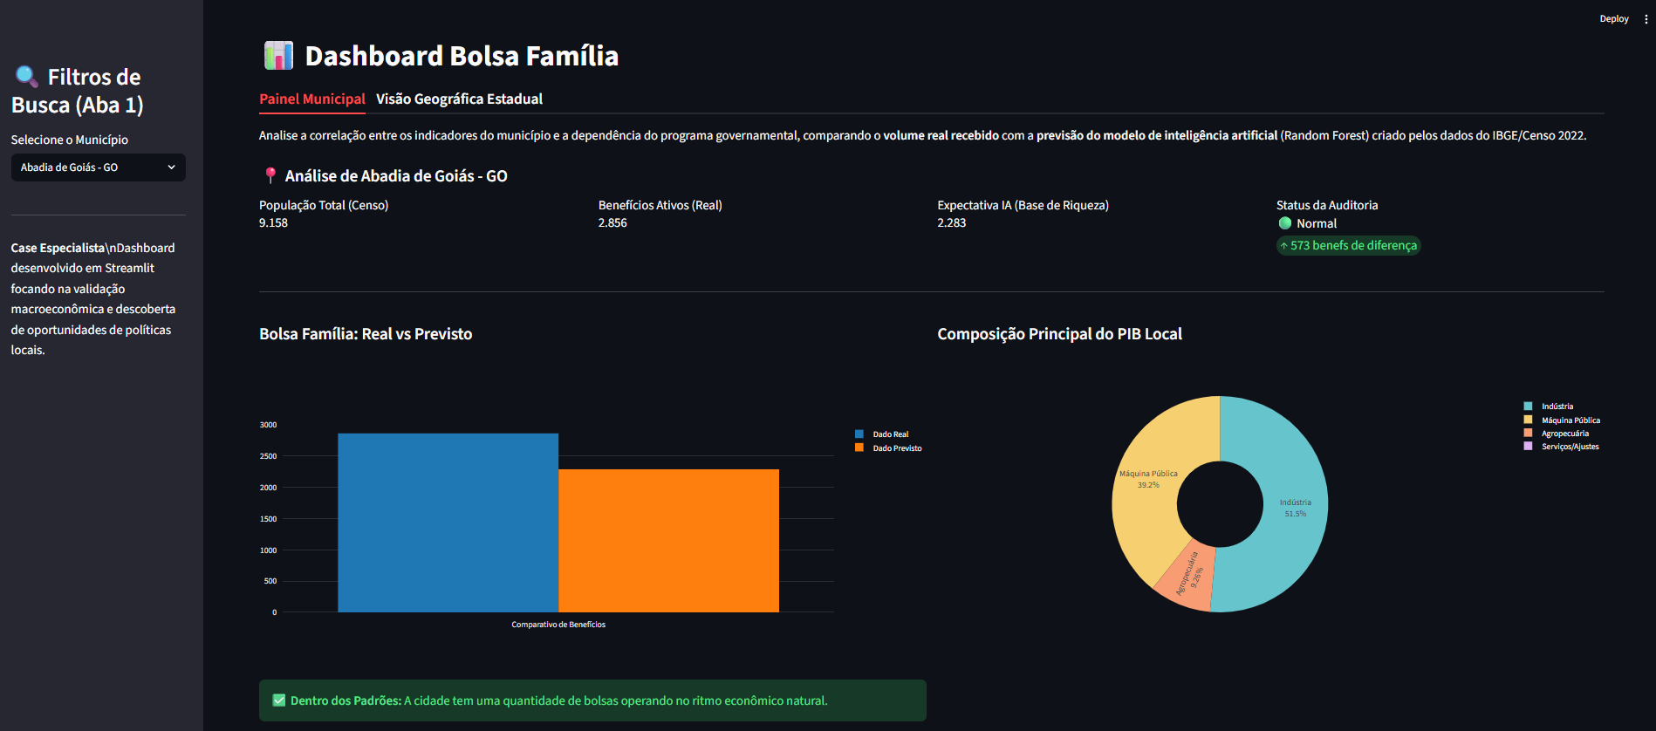
Dashboard

Slide 14
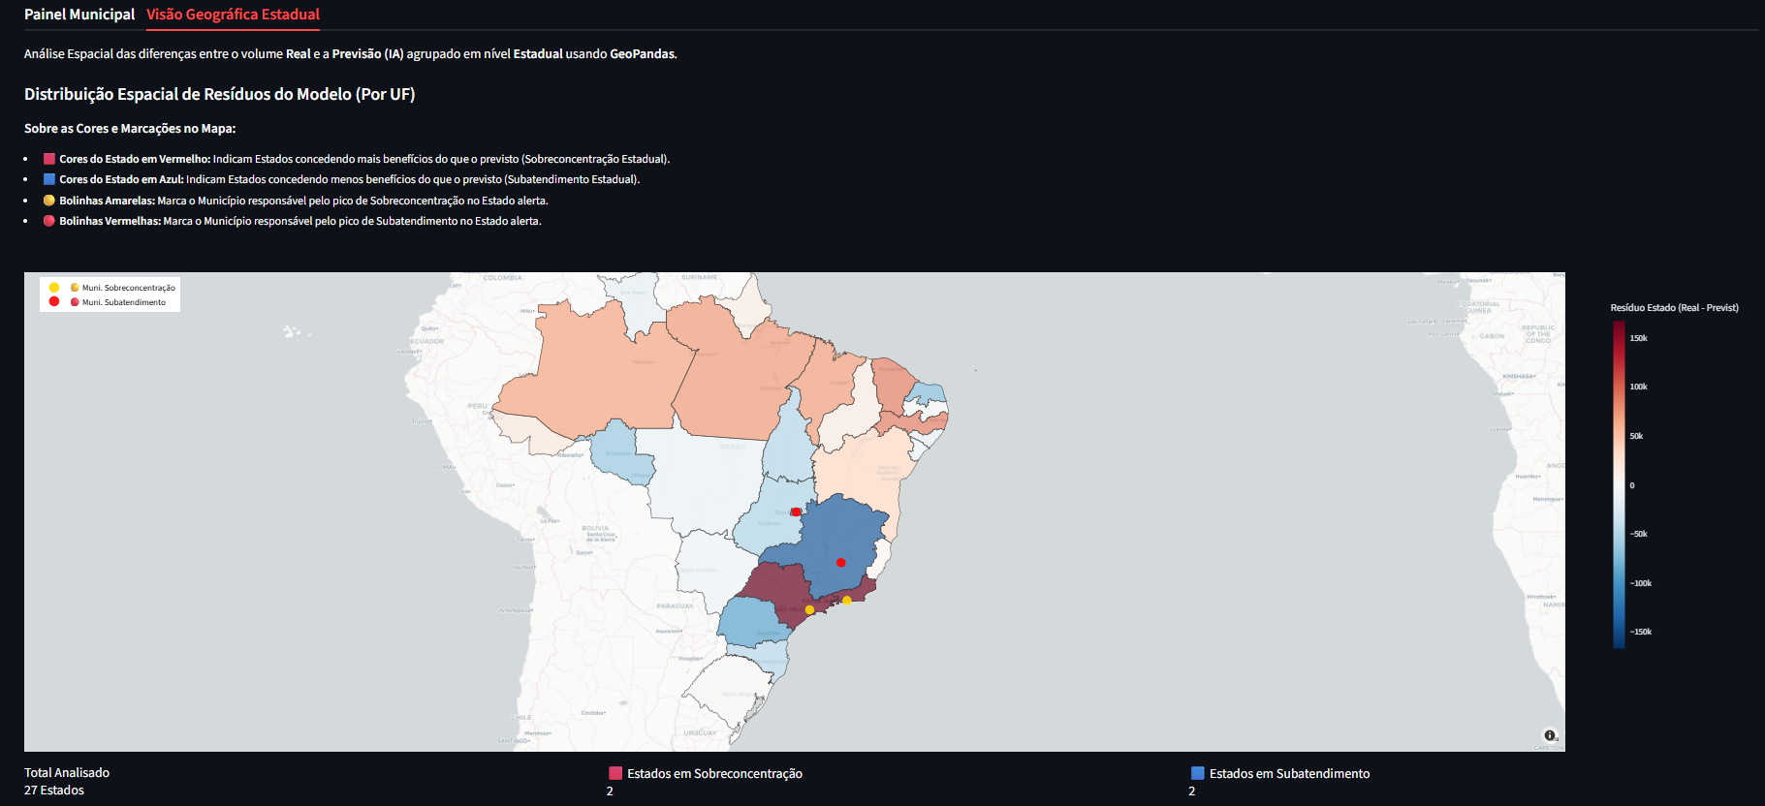
Dashboard

Slide 15

Demo!
https://doctors-accepted-reminder-dennis.trycloudflare.com

